Slide 1
Đại số Boolean và Cổng logic

Slide 2
Đại số Boolean
Đại số Boolean hay đại số Boole được phát minh bởi nhà toán học Anh George Boole(1815-1864).
Đại số Boolean là một cấu trúc đại số thao tác với các biến luận lý nhị phân (biến luận lý)
Biến luận lý chỉ mang giá trị 1 (TRUE) hoặc 0 (FALSE).
Các phép toán logic cơ bản trong đại số Boolean:
AND(.) OR(+) NOT(-) (‘)

Slide 3
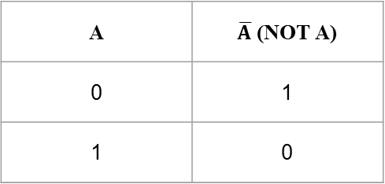
Bảng chân trị
A | B | A AND B
0 | 0 | 0
0 | 1 | 0
1 | 0 | 0
1 | 1 | 1
A | B | A OR B
0 | 0 | 0
0 | 1 | 1
1 | 0 | 1
1 | 1 | 1
A | $\overline{A}$ (NOT A)
0 | 1
1 | 0

Slide 4
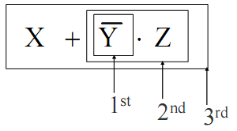
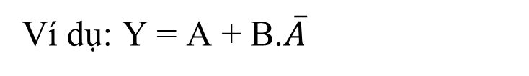
Độ ưu tiên của các phép toán
Biểu thức được tính từ trái sang phải.
Biểu thức trong ngoặc đơn được đánh giá trước.
Thứ tự ưu tiên của các phép toán : NOT > AND > OR
Ví dụ: Y = A + B.$\overline{A}$

Slide 5
Các tiên đề của đại số Boolean
Tiên đề 1: A = 0 khi và chỉ khi A không bằng 1
A = 1 khi và chỉ khi A không bằng 0
Tiên đề 2: Phần tử đồng nhất
x + 0 = x
x . 1 = x
Tiên đề 3: Tính giao hoán
x + y = y + x
x . y = y . x

Slide 6



Các tiên đề của đại số Boolean
Tiên đề 4: Tính kết hợp
Tiên đề 5: Tính phân phối
Tiên đề 6: Tính bù

Slide 7
Tính đối ngẫu của hàm Boolean
Đại số Boolean mang tính đối ngẫu
Đổi AND thành OR và OR thành AND
Đổi 0 thành 1 và 1 thành 0
 | Cột 1 | Cột 2 | Cột 3
Dòng 1 | 1 + 1 = 1 | 1 + 0 = 0 + 1 = 1 | 0 + 0 = 0
Dòng 2 | 0 . 0 = 0 | 0 . 1 = 1 . 0 = 0 | 1 . 1 = 1
Ví dụ :
x . (y + z) = x . y + x . z
đối ngẫu
x + yz = (x + y)(x + z)

Slide 8
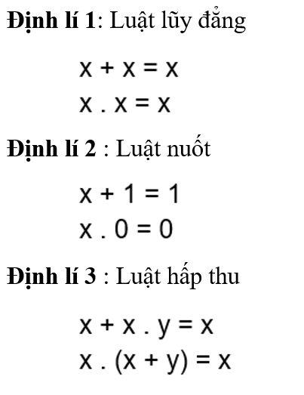
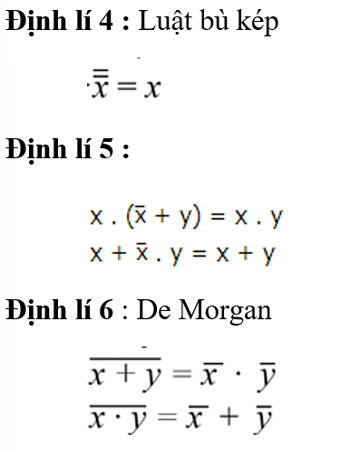
Các định lý của đại số Boolean

Slide 9
Hàm Boolean
Kết hợp các biến, hằng số, toán tử, dấu ngoặc tạo thành 1 biểu thức boole
Vd: x + yz
Kết hợp theo thứ tự 1 tên hàm, 1 dấu bằng và cuối cùng là 1 biểu thức boole sẽ cho chúng ta đc 1 hàm boolean ( hàm boolean dạng chuẩn). Giá trị của hàm Boolean có thể là 0 hoặc 1
Ví dụ: f(x,y,z) = x + yz

Slide 10

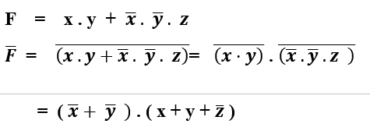
Phần bù
Sử dụng định lí De morgan
Ví dụ

Slide 11
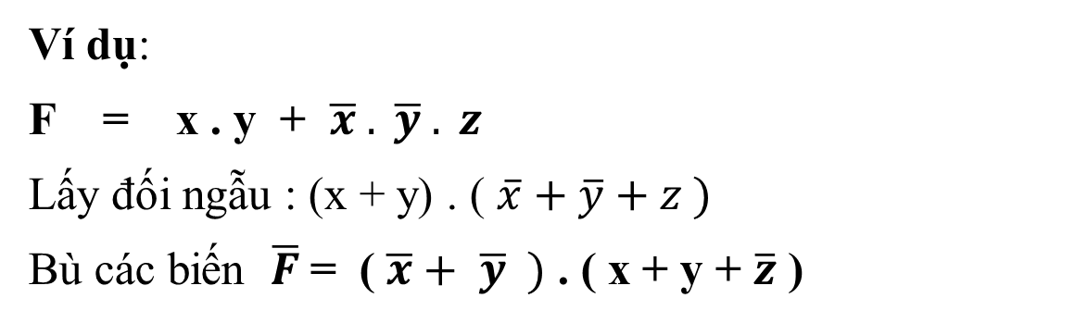
Phần bù
Lấy đối ngẫu và lấy bù các biến
Đổi AND thành OR và OR thành AND
Đổi 0 thành 1 và 1 thành 0
Ví dụ:
F = x . y + $\overline{x} . \overline{y} . z$
Lấy đối ngẫu : (x + y) . ( $\overline{x}+\overline{y}+z )$
Bù các biến $\overline{F}$= ( $\overline{x}+ \overline{y} )$ . ( x + y + $\overline{z}$ )

Slide 12
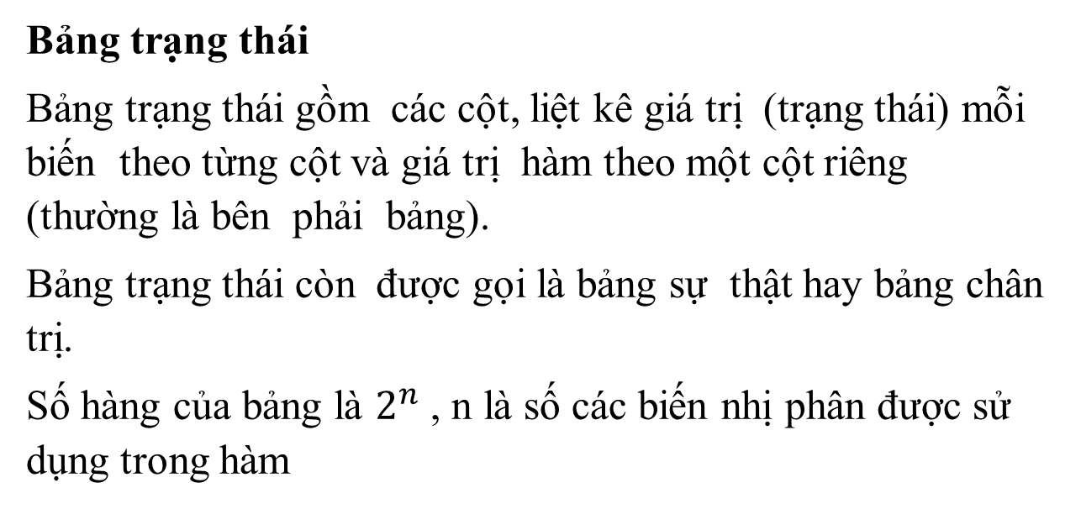
Biểu diễn hàm Boolean
Bảng trạng thái
Bảng trạng thái gồm các cột, liệt kê giá trị (trạng thái) mỗi biến theo từng cột và giá trị hàm theo một cột riêng (thường là bên phải bảng).
Bảng trạng thái còn được gọi là bảng sự thật hay bảng chân trị.
Số hàng của bảng là $2^{n}$ , n là số các biến nhị phân được sử dụng trong hàm

Slide 13
Biểu diễn hàm Boolean
x | y | z | f
0 | 0 | 0 | 0
0 | 0 | 1 | 0
0 | 1 | 0 | 0
0 | 1 | 1 | 0
1 | 0 | 0 | 1
1 | 0 | 1 | 1
1 | 1 | 0 | 1
1 | 1 | 1 | 1

Slide 14
Biểu diễn hàm Boolean
x | y | z | f
0 | 0 | 0 | 0
0 | 0 | 1 | 0
0 | 1 | 0 | 0
0 | 1 | 1 | 0
1 | 0 | 0 | 1
1 | 0 | 1 | 1
1 | 1 | 0 | 1
1 | 1 | 1 | 1
f(x,y,z) = x + yz

Slide 15
Biểu diễn hàm Boolean
x | y | z | f
0 | 0 | 0 | 0
0 | 0 | 1 | 0
0 | 1 | 0 | 0
0 | 1 | 1 | 0
1 | 0 | 0 | 1
1 | 0 | 1 | 1
1 | 1 | 0 | 1
1 | 1 | 1 | 1
f(x,y,z) = x + yz

Slide 16
Biểu diễn hàm Boolean
Rõ ràng, trực quan. Sau khi xác định các giá trị biến vào có thể tìm được giá trị đầu ra nhờ bảng trạng thái.
+ Để giải quyết bài toán ở dạng logic thì sử dụng bảng trạng thái là hữu ích nhất. Do vậy, trong quá trình thiết kế mạch số việc đầu tiên nên làm là lập bảng trạng thái.
Nhược điểm chủ yếu của bảng trạng thái là sẽ phức tạp nếu số biến quá nhiều, không thể dùng các công thức và định lý để tính toán.

Slide 17


Biểu diễn hàm Boolean
Bài tập: Lập bảng chân trị từ biểu thức
F = C + $\overline{BC}$
B | C | F
0 | 0 | 1
0 | 1 | 1
1 | 0 | 1
1 | 1 | 1
F = $\overline{AB}(\overline{A}+B)(\overline{B}+B)$
A | B | F
0 | 0 | 1
0 | 1 | 1
1 | 0 | 0
1 | 1 | 0

Slide 18
Biểu diễn hàm Boolean
Bài tập: Lập bảng chân trị từ biểu thức
F = (A + B)(AC + A$\overline{C}$) + A(B + BC)
A | B | C | F
0 | 0 | 0 | 0
0 | 0 | 1 | 0
0 | 1 | 0 | 0
0 | 1 | 1 | 0
1 | 0 | 0 | 1
1 | 0 | 1 | 1
1 | 1 | 0 | 1
1 | 1 | 1 | 1

Slide 19

Biểu diễn hàm Boolean
Dạng chính tắc của hàm Boolean
Hạng tích (minterm): ký hiệu m_{i} , với i = 0 đến 2^{n} -1, là các tổ hợp gồm tích các biến, trong đó:
Giá trị ‘1’ được biểu diễn bằng nguyên biến (biến trực tiếp)
Giá trị ‘0’ được biểu diễn bằng đảo biến (biến phủ định)
Hạng tổng (Maxterm): ký hiệu M_{i} , với i = 0 đến 2^{n} -1, là các tổ hợp gồm tổng các biến, trong đó:
Giá trị ‘0’ được biểu diễn bằng nguyên biến (biến trực tiếp)
Giá trị ‘1’ được biểu diễn bằng đảo biến (biến phủ định)
Mối quan hệ giữa minterm và Maxterm:

Slide 20
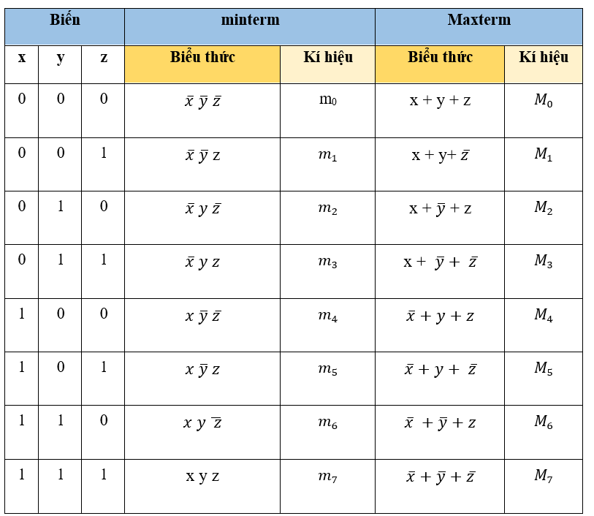
Biểu diễn hàm Boolean

Slide 21
Biểu diễn hàm Boolean
Một biểu thức n biến luôn có thể biểu diện dưới 2 dạng
Dạng tuyển (tổng các tích – SOP(sum of product)): Mỗi số hạng là một hạng tích hay minterm (m_{i}).Mà tại đó tổ hợp hàm Boolean có giá trị là 1
Dạng hội (tích các tổng – POS(product of sum)): Mỗi thừa số là một hạng tổng hay Maxterm (M_{i}).Mà tại đó tổ hợp hàm Boolean có giá trị là 0

Slide 22
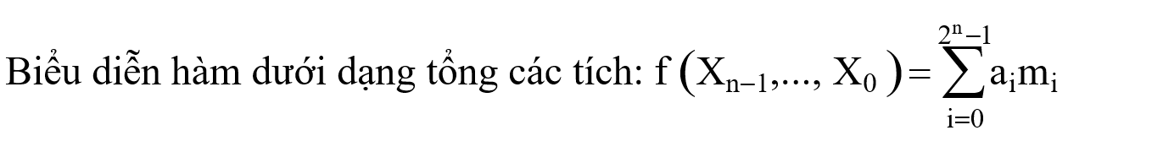
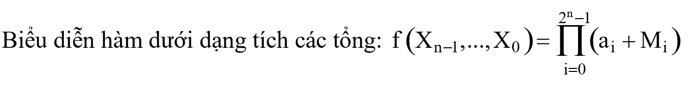
Biểu diễn hàm Boolean

Slide 23
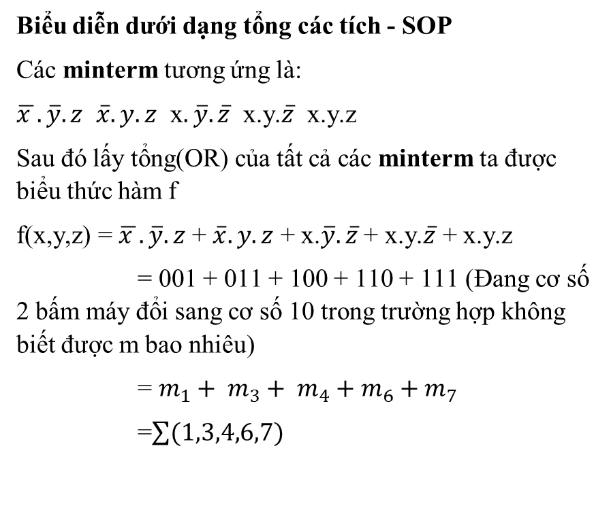
Biểu diễn hàm Boolean
Ví dụ: Cho bảng chân trị hàm f
Biểu diễn dưới dạng tổng các tích - SOP
Các minterm tương ứng là:
$\overline{x }.\overline{y}.z$ $\overline{x}.y.z$ x$.\overline{y}.\overline{z}$ x.y.$\overline{z}$ x.y.z
Sau đó lấy tổng(OR) của tất cả các minterm ta được biểu thức hàm f
f(x,y,z) = $\overline{x }.\overline{y}.z$ + $\overline{x}.y.z$ + x.$\overline{y}.\overline{z}$ + x.y.$\overline{z}$ + x.y.z
= 001 + 011 + 100 + 110 + 111 (Đang cơ số 2 bấm máy đổi sang cơ số 10 trong trường hợp không biết được m bao nhiêu)
= $m_{1}+ m_{3}+ m_{4}+m_{6}+m_{7}$
=$\sum{(1,3,4,6,7)}$
x | y | z | f
0 | 0 | 0 | 0
0 | 0 | 1 | 1
0 | 1 | 0 | 0
0 | 1 | 1 | 1
1 | 0 | 0 | 1
1 | 0 | 1 | 0
1 | 1 | 0 | 1
1 | 1 | 1 | 1

Slide 24
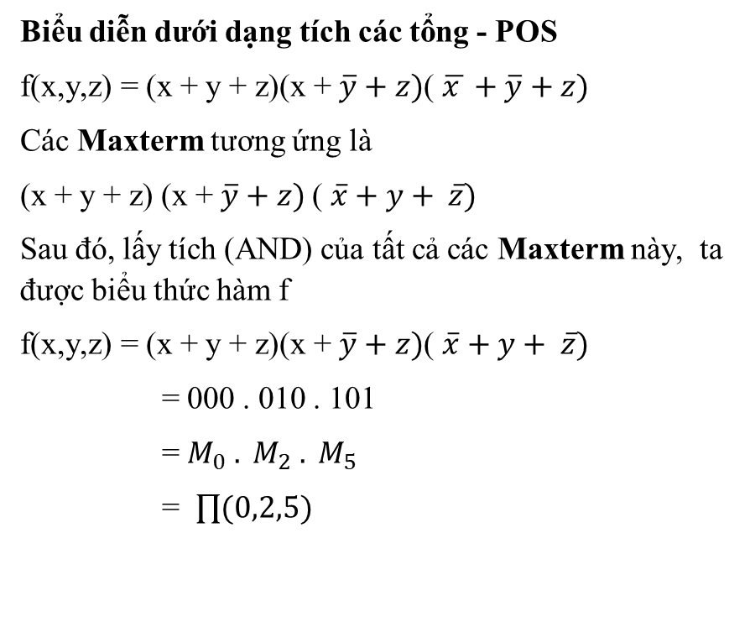
Biểu diễn hàm Boolean
Ví dụ: Cho bảng chân trị hàm f
x | y | z | f
0 | 0 | 0 | 0
0 | 0 | 1 | 1
0 | 1 | 0 | 0
0 | 1 | 1 | 1
1 | 0 | 0 | 1
1 | 0 | 1 | 0
1 | 1 | 0 | 1
1 | 1 | 1 | 1
Biểu diễn dưới dạng tích các tổng - POS
f(x,y,z) = (x + y + z)(x + $\overline{y}+z)$( $\overline{x }+\overline{y}+z)$
Các Maxterm tương ứng là
(x + y + z) (x + $\overline{y}+z)$( $\overline{x}+y+ \overline{z})$
Sau đó, lấy tích (AND) của tất cả các Maxterm này, ta được biểu thức hàm f
f(x,y,z) = (x + y + z)(x + $\overline{y}+z)$( $\overline{x}+y+ \overline{z})$
= 000 . 010 . 101
= $M_{0} . M_{2} . M_{5}$
= $\prod{(0,2,5)}$

Slide 25
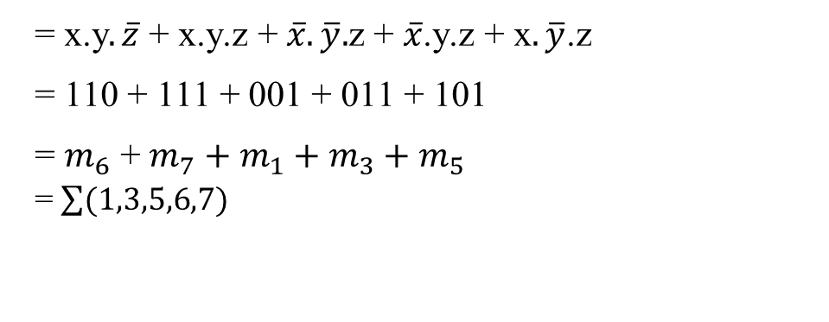
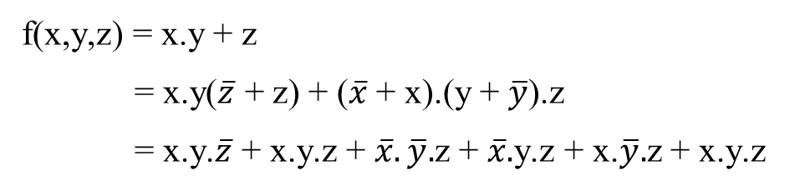
Biểu diễn hàm Boolean
Bt: Tính biểu thức hàm f (x,y,z) = x.y + z dưới dạng tổng các tích
f(x,y,z) = x.y + z
= x.y($\overline{z}$ + z) + ($\overline{x}$ + x).(y + $\overline{y}$).z
= x.y.$\overline{z}$ + x.y.z + $\overline{x}.\overline{y}.$z + $\overline{x}.$y.z + x.$\overline{y}.$z + x.y.z
= x.y$.\overline{z}$ + x.y.z + $\overline{x}.\overline{y}.$z + $\overline{x}$.y.z + x$.\overline{y}$.z
= 110 + 111 + 001 + 011 + 101
= $m_{6}$ + $m_{7}+m_{1}+m_{3}+m_{5}$
= $\sum{(1,3,5,6,7)}$

Slide 26
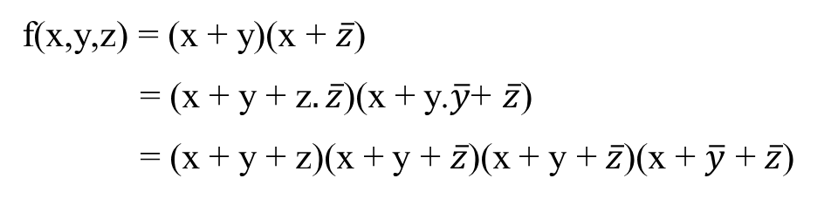
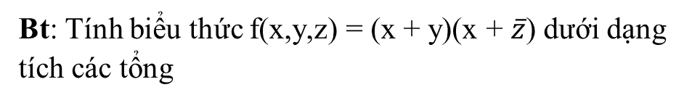
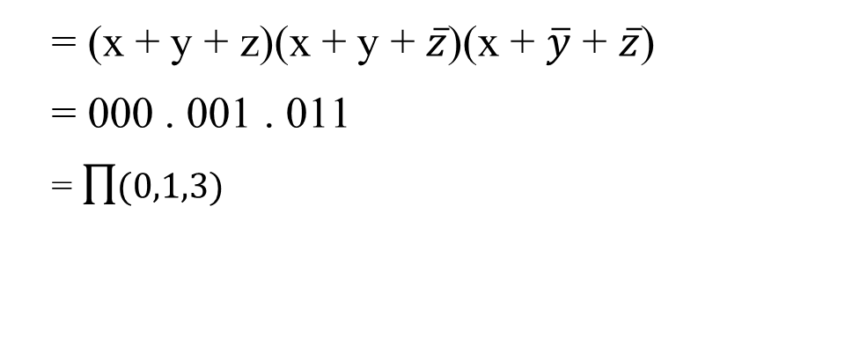
Biểu diễn hàm Boolean
Bt: Tính biểu thức f(x,y,z) = (x + y)(x + $\overline{z}$) dưới dạng tích các tổng
f(x,y,z) = (x + y)(x + $\overline{z}$)
= (x + y + z$.\overline{z}$)(x + y.$\overline{y}$+ $\overline{z}$)
= (x + y + z)(x + y + $\overline{z}$)(x + y + $\overline{z}$)(x + $\overline{y}$ + $\overline{z}$)
= (x + y + z)(x + y + $\overline{z}$)(x + $\overline{y}$ + $\overline{z}$)
= 000 . 001 . 011
= $\prod{(0,1,3)}$

Slide 27
Tối thiểu hóa hàm Boolean
Là đưa hàm Boolean về dạng biểu diễn đơn giản nhất sao cho biếu thức có chứa ít nhất các thừa số và mỗi thừa số chứa ít nhất các biến, mạch logic thực hiện có chứa ít nhất các vi mạch số.
Phương pháp sử dụng phương pháp đại số.Áp dụng các định lí tiên đề các luật để tối thiểu hàm boolean đến mức thấp nhất.

Slide 28
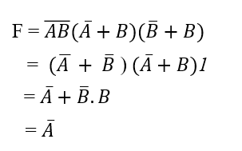
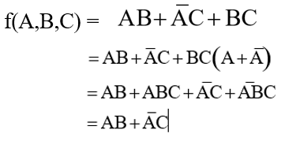
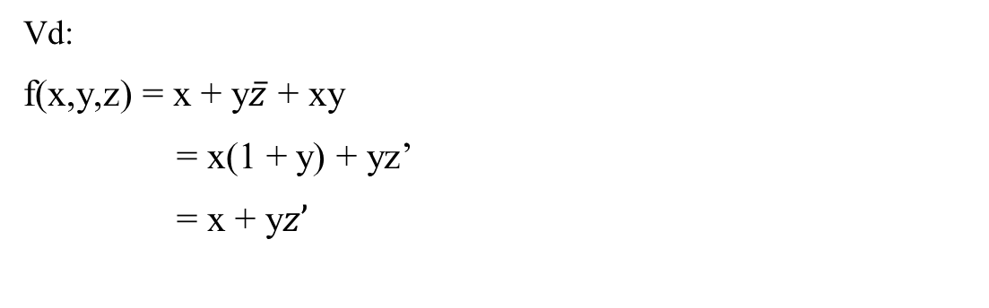
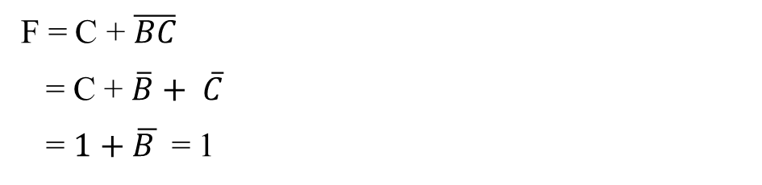
Tối thiểu hóa hàm Boolean
Vd:
f(x,y,z) = x + y$\overline{z}$ + xy
= x(1 + y) + yz’
= x + y$z’$
F = C + $\overline{BC}$
= C + $\overline{B}+ \overline{C}$
= $1+\overline{B }$ = 1

Slide 29
Cổng logic
Là những thiết bị điện tử rất nhỏ bé, có ít nhất 1 ngõ vào nhưng chỉ có duy nhất 1 ngõ ra, các giá trị vào hoặc ra chỉ có thể nhận một trong hai giá trị là 1 hoặc 0.
Cổng còn thường được gọi là:
–Mạch logic bởi nó thực hiện các phép tính đại số logic.
–Phần tử ra quyết định (decision making element)
Chính các cổng tạo nên cơ sở phần cứng của tất cả các loại máy tính.

Slide 30
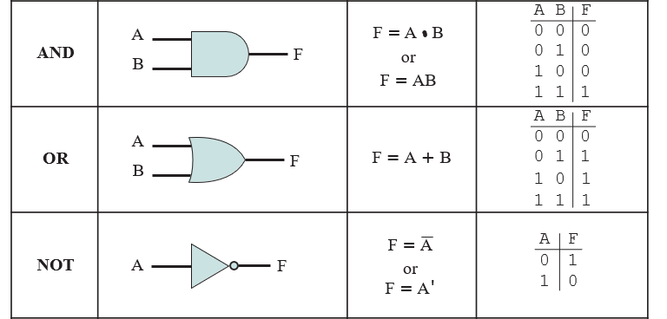
Các cổng logic cơ bản

Slide 31
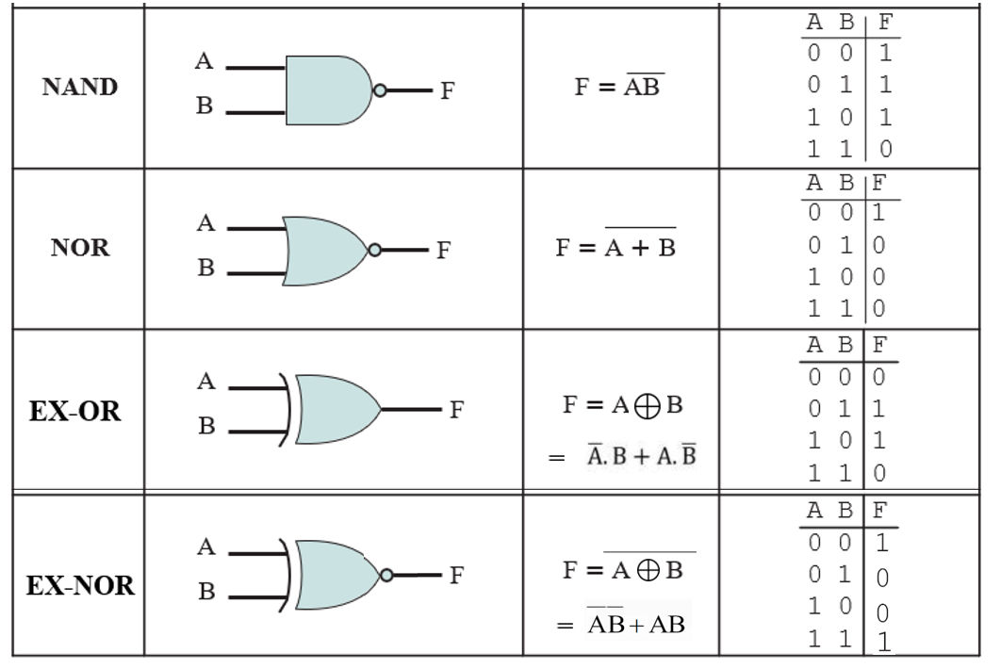
Một số cổng ghép thông dụng

Slide 32
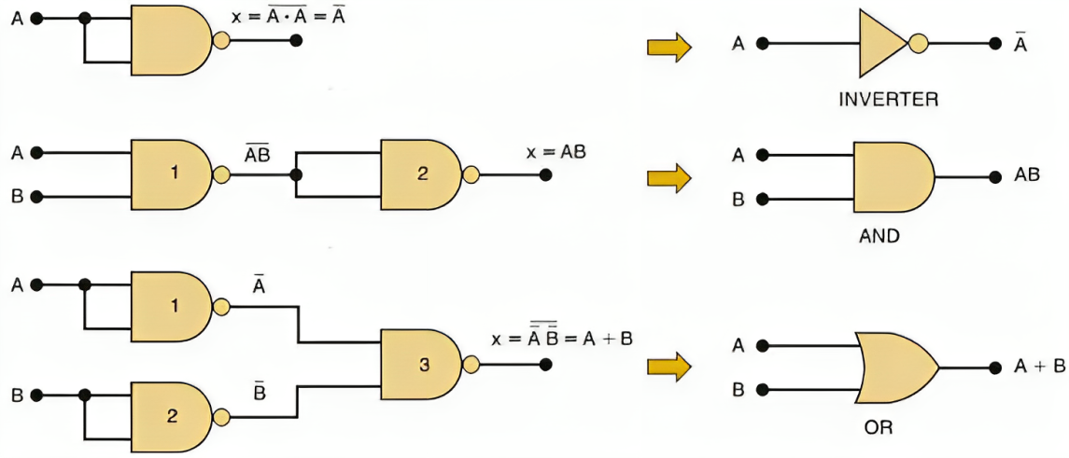
Sự đa năng của cổng NAND và cổng NOR
Từ cổng NAND có thể tạo ra các cổng NOT,AND,OR

Slide 33
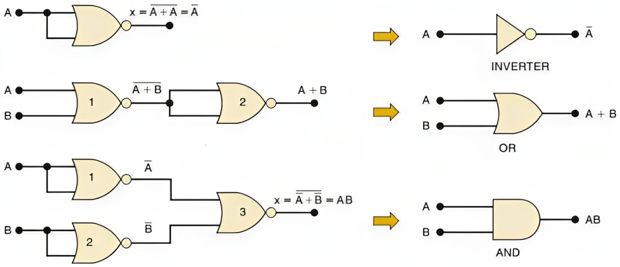
Sự đa năng của cổng NAND và cổng NOR
Từ cổng NOR có thể tạo ra các cổng NOT,AND,OR

Slide 34
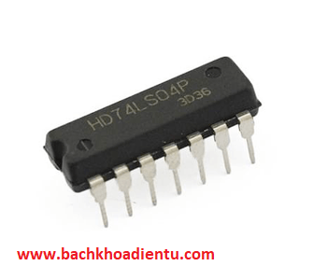
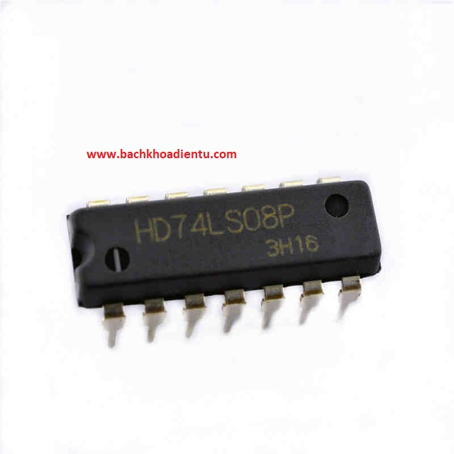
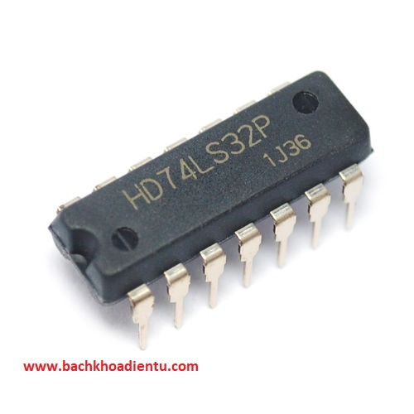
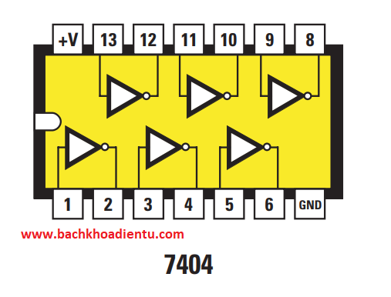
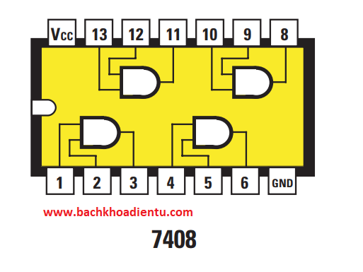
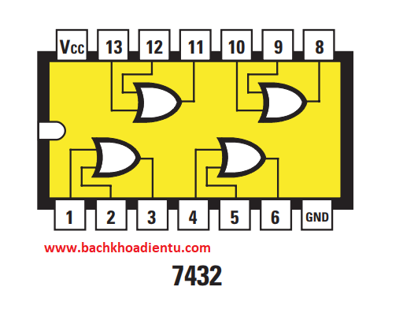
Các IC của cổng logic
Cổng NOT
Cổng AND
Cổng OR

Slide 35
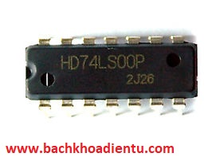
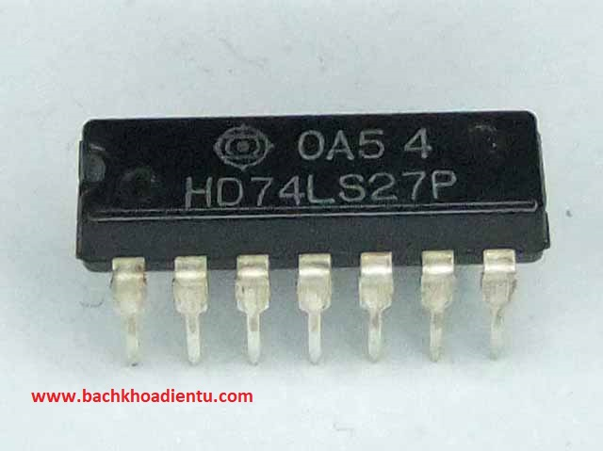
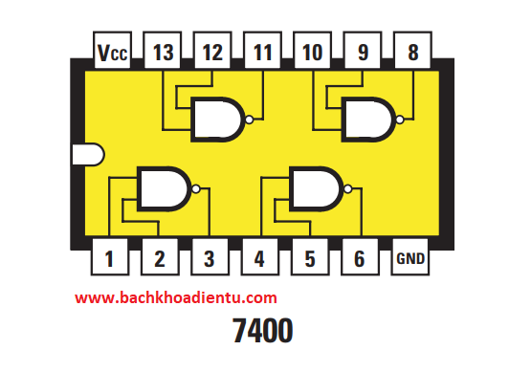
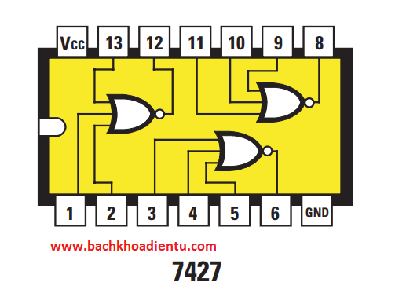
Các IC của cổng logic
Cổng NAND
Cổng NOR

Slide 36
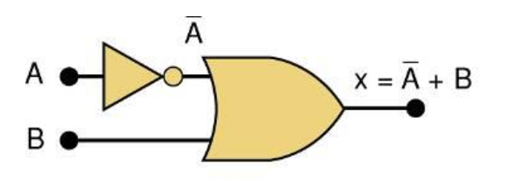
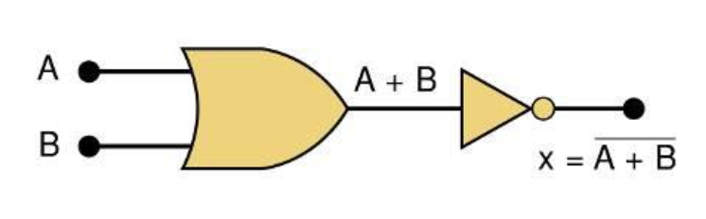
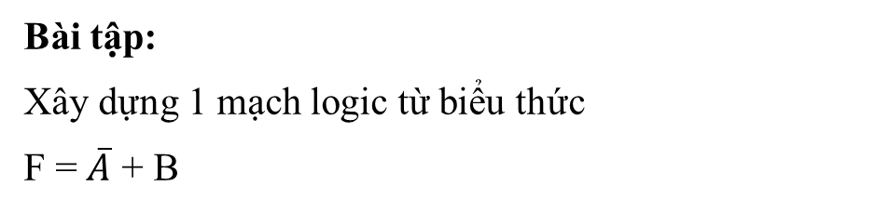

Mạch logic
Bài tập:
Xây dựng 1 mạch logic từ biểu thức
F = $\overline{A}$ + B
F = $\overline{A+B}$

Slide 37
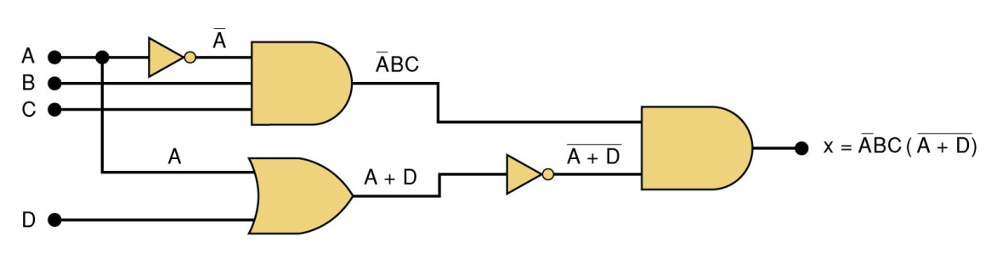
Mạch logic
Tìm biểu thức logic của mạch logic

Slide 38
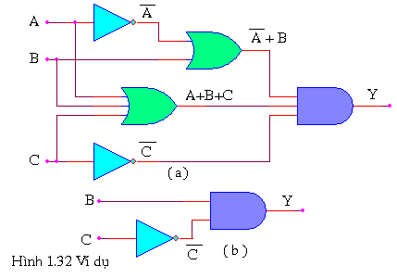

Mạch logic
Đơn giản mạch

Slide 39
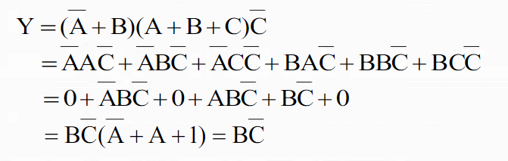
Rút gọn biểu thức
Sau khi rút gọn được biểu thức ta sẽ thu được mạch logic mới

Slide 40
Mạch logic
Đơn giản mạch

